Slide 1
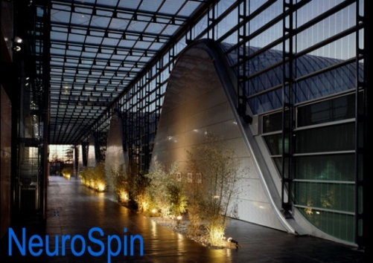

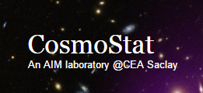
COSMIC:
Compressed Sensing for Magnetic Resonance Imaging & Cosmology
Philippe Ciuciu (I2BM) & Jean-Luc Starck (IRFU)
October 19th, 2016

Slide 2
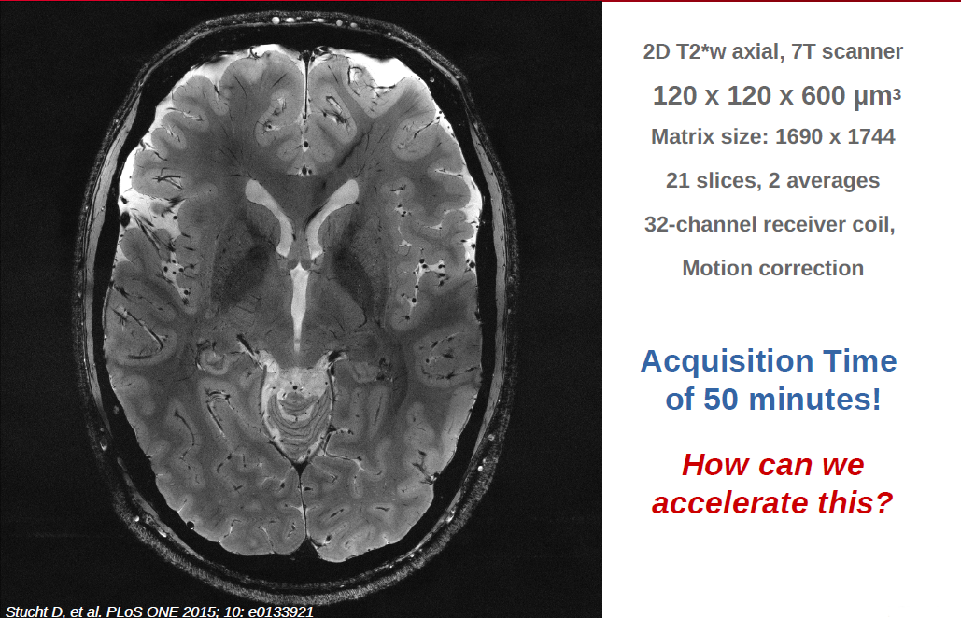
MRI CONTEXT IN COSMIC
Notes:
Objectifs conjoints/partagés entre l’IRM et la cosmologie (ou radio-astronomie)
L’équipe de NeuroSpin a principalement travaillé sur le problème d’acquisition en CS tandis que l’équipe CosmoStat s’est plutôt focalisée sur le problème de reconstruction. Nous souhaitons donc croiser les expertises et les compétences afin :
d’améliorer la qualité des images 2D ou 3D à reconstruire en IRM ; Pour ce faire NeuroSpin s’appuiera sur l’expertise en traitement du signal et des images de CosmoStat et plus particulièrement sur leur savoir faire dans la conception et le choix de représentations parcimonieuses (e.g., curvelets 2D ou 3D) dans lesquelles on peut injecter des informations géométriques sur les images à reconstruire (e.g., orientation des contours). Verrou : Il n’est pas évident que les transformations optimales en astronomie le soient aussi en IRM.
Pour améliorer le rapport signal sur bruit, on utilise de plus en plus des senseurs multi-canaux (on parle d’antenne multi-canaux en IRM), mais ceci complique significativement le problème de reconstruction et la taille des données à gérer (plusieurs dizaines de Go par acquisition). L’expertise de CosmoStat en CS pour l’imagerie multi-canaux sera là encore mise à profit pour choisir les meilleurs algorithmes de reconstruction, en particulier on regardera l’algorithme Iterative Reweighted Least Squares qui dans une extension récente permet de gérer une régularisation en norme L0 au lieu de L1 et des données de grande taille.
Etudier si les trajectoires régulières proposées par NeuroSpin pour l’échantillonnage compressif optimal en IRM peuvent s’étendre au schéma d’acquisition en radio-astronomie et donc être profitables à CosmoStat. Verrou : les contraintes d’acquisition à modéliser en radio-astronomie ne sont pas les mêmes qu’en IRM.
Développer ensemble des algorithmes de reconstruction rapides qui permettent de viser une implémentation en ligne (solution Gadgetron en IRM) afin de ne pas perdre à la reconstruction, le gain de temps obtenu par une acquisition compressée ! Verrou : être proche du temps réel donc utiliser des solutions parallélisables.
Étendre les techniques développées pour reconstruire des cubes hyperspectrales en radio-astronomie.

Slide 3
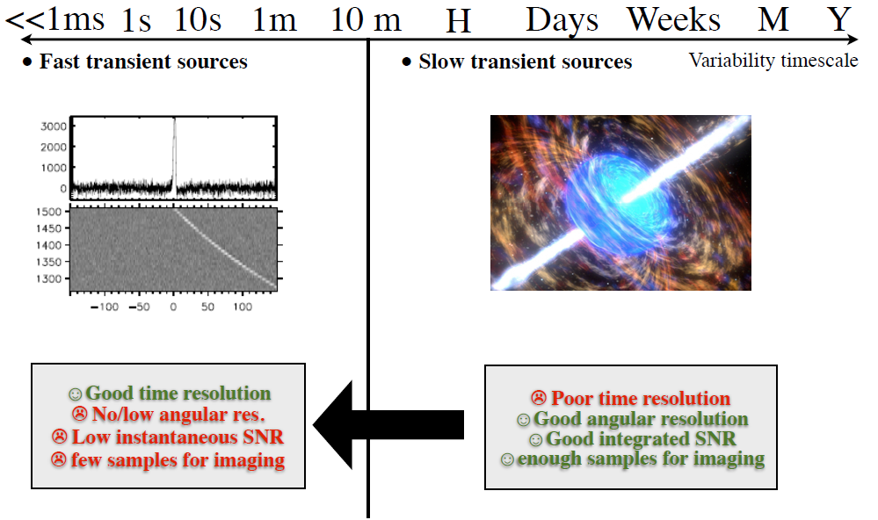
RADIO-INTERFEROMETRY CONTEXT IN COSMIC
Notes:
Objectifs conjoints/partagés entre l’IRM et la cosmologie (ou radio-astronomie)
L’équipe de NeuroSpin a principalement travaillé sur le problème d’acquisition en CS tandis que l’équipe CosmoStat s’est plutôt focalisée sur le problème de reconstruction. Nous souhaitons donc croiser les expertises et les compétences afin :
d’améliorer la qualité des images 2D ou 3D à reconstruire en IRM ; Pour ce faire NeuroSpin s’appuiera sur l’expertise en traitement du signal et des images de CosmoStat et plus particulièrement sur leur savoir faire dans la conception et le choix de représentations parcimonieuses (e.g., curvelets 2D ou 3D) dans lesquelles on peut injecter des informations géométriques sur les images à reconstruire (e.g., orientation des contours). Verrou : Il n’est pas évident que les transformations optimales en astronomie le soient aussi en IRM.
Pour améliorer le rapport signal sur bruit, on utilise de plus en plus des senseurs multi-canaux (on parle d’antenne multi-canaux en IRM), mais ceci complique significativement le problème de reconstruction et la taille des données à gérer (plusieurs dizaines de Go par acquisition). L’expertise de CosmoStat en CS pour l’imagerie multi-canaux sera là encore mise à profit pour choisir les meilleurs algorithmes de reconstruction, en particulier on regardera l’algorithme Iterative Reweighted Least Squares qui dans une extension récente permet de gérer une régularisation en norme L0 au lieu de L1 et des données de grande taille.
Etudier si les trajectoires régulières proposées par NeuroSpin pour l’échantillonnage compressif optimal en IRM peuvent s’étendre au schéma d’acquisition en radio-astronomie et donc être profitables à CosmoStat. Verrou : les contraintes d’acquisition à modéliser en radio-astronomie ne sont pas les mêmes qu’en IRM.
Développer ensemble des algorithmes de reconstruction rapides qui permettent de viser une implémentation en ligne (solution Gadgetron en IRM) afin de ne pas perdre à la reconstruction, le gain de temps obtenu par une acquisition compressée ! Verrou : être proche du temps réel donc utiliser des solutions parallélisables.
Étendre les techniques développées pour reconstruire des cubes hyperspectrales en radio-astronomie.

Slide 4
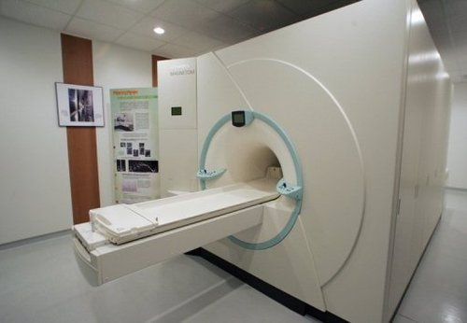
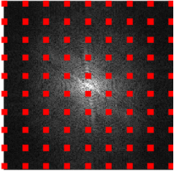
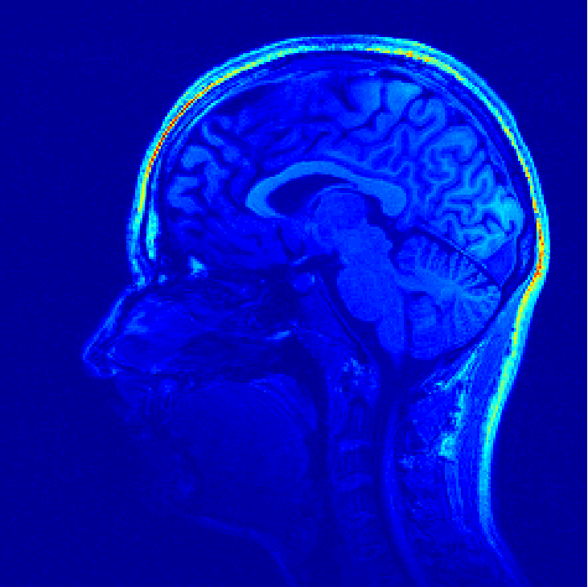

COMMONALITIES BETWEEN MRI & RADIO-INTERFEROMETRY
Data sampling in the 2D/3D Fourier domain:
k-space
MR Image
Acquisition
Linear
Reconstruction
IFFT
7Tesla MRI Scanner
@NeuroSpin
Spatial frequencies
Notes:
Objectifs conjoints/partagés entre l’IRM et la cosmologie (ou radio-astronomie)
L’équipe de NeuroSpin a principalement travaillé sur le problème d’acquisition en CS tandis que l’équipe CosmoStat s’est plutôt focalisée sur le problème de reconstruction. Nous souhaitons donc croiser les expertises et les compétences afin :
d’améliorer la qualité des images 2D ou 3D à reconstruire en IRM ; Pour ce faire NeuroSpin s’appuiera sur l’expertise en traitement du signal et des images de CosmoStat et plus particulièrement sur leur savoir faire dans la conception et le choix de représentations parcimonieuses (e.g., curvelets 2D ou 3D) dans lesquelles on peut injecter des informations géométriques sur les images à reconstruire (e.g., orientation des contours). Verrou : Il n’est pas évident que les transformations optimales en astronomie le soient aussi en IRM.
Pour améliorer le rapport signal sur bruit, on utilise de plus en plus des senseurs multi-canaux (on parle d’antenne multi-canaux en IRM), mais ceci complique significativement le problème de reconstruction et la taille des données à gérer (plusieurs dizaines de Go par acquisition). L’expertise de CosmoStat en CS pour l’imagerie multi-canaux sera là encore mise à profit pour choisir les meilleurs algorithmes de reconstruction, en particulier on regardera l’algorithme Iterative Reweighted Least Squares qui dans une extension récente permet de gérer une régularisation en norme L0 au lieu de L1 et des données de grande taille.
Etudier si les trajectoires régulières proposées par NeuroSpin pour l’échantillonnage compressif optimal en IRM peuvent s’étendre au schéma d’acquisition en radio-astronomie et donc être profitables à CosmoStat. Verrou : les contraintes d’acquisition à modéliser en radio-astronomie ne sont pas les mêmes qu’en IRM.
Développer ensemble des algorithmes de reconstruction rapides qui permettent de viser une implémentation en ligne (solution Gadgetron en IRM) afin de ne pas perdre à la reconstruction, le gain de temps obtenu par une acquisition compressée ! Verrou : être proche du temps réel donc utiliser des solutions parallélisables.
Étendre les techniques développées pour reconstruire des cubes hyperspectrales en radio-astronomie.

Slide 5
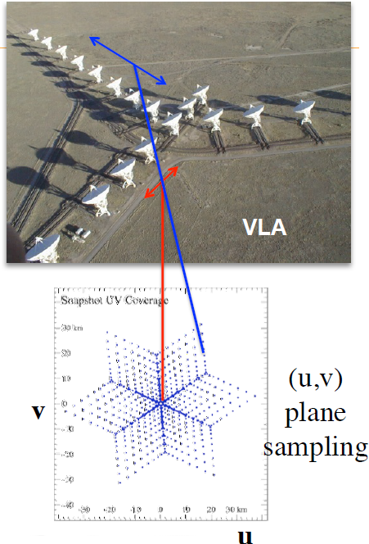
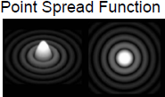

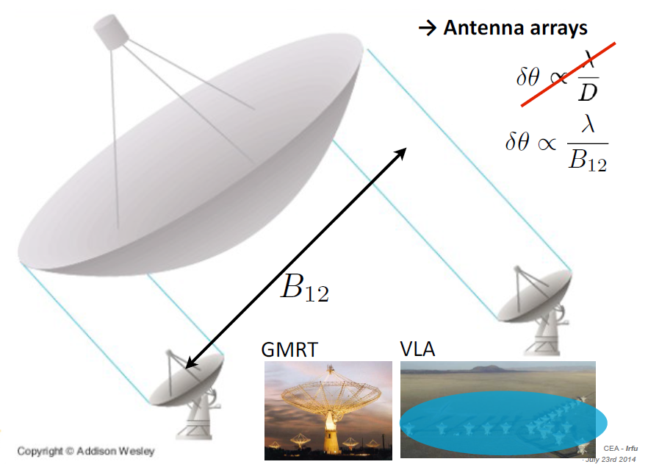
COMMONALITIES BETWEEN MRI & RADIO-INTERFEROMETRY
Sampling in the 2D Fourier domain:
Notes:
Objectifs conjoints/partagés entre l’IRM et la cosmologie (ou radio-astronomie)
L’équipe de NeuroSpin a principalement travaillé sur le problème d’acquisition en CS tandis que l’équipe CosmoStat s’est plutôt focalisée sur le problème de reconstruction. Nous souhaitons donc croiser les expertises et les compétences afin :
d’améliorer la qualité des images 2D ou 3D à reconstruire en IRM ; Pour ce faire NeuroSpin s’appuiera sur l’expertise en traitement du signal et des images de CosmoStat et plus particulièrement sur leur savoir faire dans la conception et le choix de représentations parcimonieuses (e.g., curvelets 2D ou 3D) dans lesquelles on peut injecter des informations géométriques sur les images à reconstruire (e.g., orientation des contours). Verrou : Il n’est pas évident que les transformations optimales en astronomie le soient aussi en IRM.
Pour améliorer le rapport signal sur bruit, on utilise de plus en plus des senseurs multi-canaux (on parle d’antenne multi-canaux en IRM), mais ceci complique significativement le problème de reconstruction et la taille des données à gérer (plusieurs dizaines de Go par acquisition). L’expertise de CosmoStat en CS pour l’imagerie multi-canaux sera là encore mise à profit pour choisir les meilleurs algorithmes de reconstruction, en particulier on regardera l’algorithme Iterative Reweighted Least Squares qui dans une extension récente permet de gérer une régularisation en norme L0 au lieu de L1 et des données de grande taille.
Etudier si les trajectoires régulières proposées par NeuroSpin pour l’échantillonnage compressif optimal en IRM peuvent s’étendre au schéma d’acquisition en radio-astronomie et donc être profitables à CosmoStat. Verrou : les contraintes d’acquisition à modéliser en radio-astronomie ne sont pas les mêmes qu’en IRM.
Développer ensemble des algorithmes de reconstruction rapides qui permettent de viser une implémentation en ligne (solution Gadgetron en IRM) afin de ne pas perdre à la reconstruction, le gain de temps obtenu par une acquisition compressée ! Verrou : être proche du temps réel donc utiliser des solutions parallélisables.
Étendre les techniques développées pour reconstruire des cubes hyperspectrales en radio-astronomie.

Slide 6
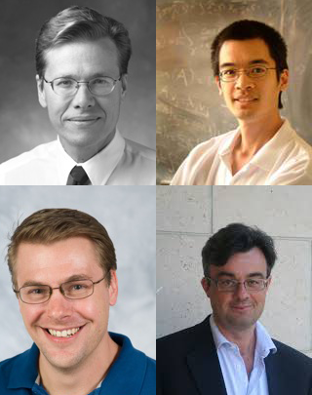
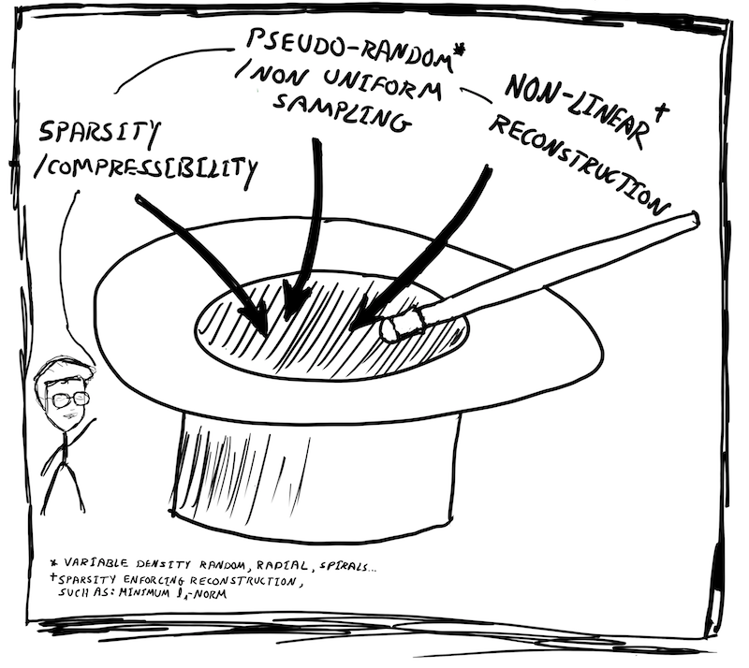
COMMON ISSUE: NEED FOR SPARSE SAMPLING
High resolution imaging requires collecting too much data
Temporally-resolved hyperspectral imaging necessary to recover
fast transient sources
A common need for Compressed Sensing
Data is sparse, compressible, redundant…
Sense the compressed information directly!
Donoho, Tao, Romberg, Candes
Notes:
Objectifs conjoints/partagés entre l’IRM et la cosmologie (ou radio-astronomie)
L’équipe de NeuroSpin a principalement travaillé sur le problème d’acquisition en CS tandis que l’équipe CosmoStat s’est plutôt focalisée sur le problème de reconstruction. Nous souhaitons donc croiser les expertises et les compétences afin :
d’améliorer la qualité des images 2D ou 3D à reconstruire en IRM ; Pour ce faire NeuroSpin s’appuiera sur l’expertise en traitement du signal et des images de CosmoStat et plus particulièrement sur leur savoir faire dans la conception et le choix de représentations parcimonieuses (e.g., curvelets 2D ou 3D) dans lesquelles on peut injecter des informations géométriques sur les images à reconstruire (e.g., orientation des contours). Verrou : Il n’est pas évident que les transformations optimales en astronomie le soient aussi en IRM.
Pour améliorer le rapport signal sur bruit, on utilise de plus en plus des senseurs multi-canaux (on parle d’antenne multi-canaux en IRM), mais ceci complique significativement le problème de reconstruction et la taille des données à gérer (plusieurs dizaines de Go par acquisition). L’expertise de CosmoStat en CS pour l’imagerie multi-canaux sera là encore mise à profit pour choisir les meilleurs algorithmes de reconstruction, en particulier on regardera l’algorithme Iterative Reweighted Least Squares qui dans une extension récente permet de gérer une régularisation en norme L0 au lieu de L1 et des données de grande taille.
Etudier si les trajectoires régulières proposées par NeuroSpin pour l’échantillonnage compressif optimal en IRM peuvent s’étendre au schéma d’acquisition en radio-astronomie et donc être profitables à CosmoStat. Verrou : les contraintes d’acquisition à modéliser en radio-astronomie ne sont pas les mêmes qu’en IRM.
Développer ensemble des algorithmes de reconstruction rapides qui permettent de viser une implémentation en ligne (solution Gadgetron en IRM) afin de ne pas perdre à la reconstruction, le gain de temps obtenu par une acquisition compressée ! Verrou : être proche du temps réel donc utiliser des solutions parallélisables.
Étendre les techniques développées pour reconstruire des cubes hyperspectrales en radio-astronomie.

Slide 7
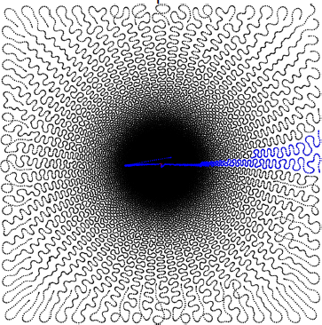
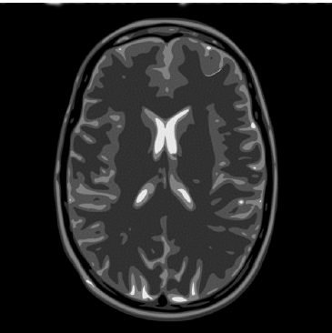
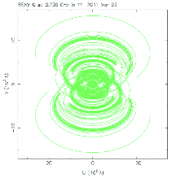
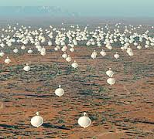
COSMIC: SCIENTIFIC OBJECTIVES
Magnetic Resonance Imaging
Compressed Sensing (CS-MRI)
Fourier space
MR Image
Stakes in MRI: Reduce acquisition time
Improve patient comfort, decrease exam cost
Avoid heating tissues at high magnetic field
Limit patient’s movement artifacts
Achieve very high resolution in space, time, …
Data
Nonlinear
7Tesla (NeuroSpin)
acquisition
Image
reconstruction
7T MRI scanner@NeuroSpin
Random undersampling
Sparsity in wavelet basis
Radio-interferometry
Fourier space
Galaxy image (Cygnus A)
Stakes in Radio-Astronomy
Achieve very high resolution in space, time
Reconstruct hyperspectral cube
Detection of transient sources
Estimate the signal relative to the Epoch of reionisation
Data
Nonlinear
acquisition
Image
reconstruction
Notes:
Contexte et enjeux en IRM:
L’objectif de réduire le temps d'acquisition des examens d’imagerie par résonance magnétique est un projet central pour le futur aimant de 11.7 Tesla arrivant dans quelques mois à NeuroSpin. Il vise non seulement à améliorer le confort du patient mais aussi à réduire l’échauffement des tissus à très haut champ, limiter les distorsions dans les images et enfin permettre d’accroître la résolution spatiale des images ou temporelles des séquences d’images.
Contexte et enjeux en Astro:
L’objectif est d’exploiter de manière optimale l’information provenant des radio-télescopes, en particulier l’instrument Square Kilometer Array, actuellement en construction, pour pouvoir étudier le signal relatif a l’époque de reionisation.
Le CS nous a déjà permis de gagner un facteur 2 en résolution sur les images reconstruites en comparaison avec les algorithmes existants. L’étape suivante est de pouvoir intégrer la longueur d’onde (données hyper-spectrales) en utilisant conjointement avec le CS les méthodes de séparation de sources développées dans le cadre de Planck. Le volume gigantesque de données implique avoir d’avoir des algorithmes extrêmement performants.
L’échantillonnage compressif est une théorie applicable en IRM comme en Radio-Astronomie qui consiste à réduire le nombre de mesures collectées dans l’espace d’acquisition (ici l’espace de Fourier) en tirant partie de la compressibilité des images à reconstruire dans un espace de représentation adapté (ondelettes, trames). Pour ce faire, il faut sous-échantillonner aléatoirement les données et opérer une reconstruction non-linéaire des images 2D ou 3D qui promeut la parcimonie de l’image dans cet espace adapté.
Partant de là, nous avons répondu à deux questions fondamentales : selon quelle distribution de probabilité tirer les échantillons dans l’espace de Fourier pour maximiser la qualité image à la reconstruction ? Et comment construire une trajectoire régulière et admissible au regard des contraintes matérielles qui pèsent sur le scanner IRM, passant par ces échantillons.

Slide 8
COSMIC: MAJOR STAKES FOR CEA & DRF
MRI (11.7 Tesla magnet at NeuroSpin, ISEULT project)
  60 millions of investment for the strongest machine worldwide
  Optimal exploitation based on CS: imaging better and faster
  Disruptive technology transferable to industry (Siemens, GE …)
  Partnerships with Europe (Germany) and US (CMRR)
Radio-interferometry (Squared Kilometer Array telescope)
  Positioning on the biggest array telescope worldwide
  Big data analysis (Data deluge: SKA will acquire 9 Tb/s,
  more than Google !!! and 1PB per day in the archive)
Notes:
Objectifs conjoints/partagés entre l’IRM et la cosmologie (ou radio-astronomie)
L’équipe de NeuroSpin a principalement travaillé sur le problème d’acquisition en CS tandis que l’équipe CosmoStat s’est plutôt focalisée sur le problème de reconstruction. Nous souhaitons donc croiser les expertises et les compétences afin :
d’améliorer la qualité des images 2D ou 3D à reconstruire en IRM ; Pour ce faire NeuroSpin s’appuiera sur l’expertise en traitement du signal et des images de CosmoStat et plus particulièrement sur leur savoir faire dans la conception et le choix de représentations parcimonieuses (e.g., curvelets 2D ou 3D) dans lesquelles on peut injecter des informations géométriques sur les images à reconstruire (e.g., orientation des contours). Verrou : Il n’est pas évident que les transformations optimales en astronomie le soient aussi en IRM.
Pour améliorer le rapport signal sur bruit, on utilise de plus en plus des senseurs multi-canaux (on parle d’antenne multi-canaux en IRM), mais ceci complique significativement le problème de reconstruction et la taille des données à gérer (plusieurs dizaines de Go par acquisition). L’expertise de CosmoStat en CS pour l’imagerie multi-canaux sera là encore mise à profit pour choisir les meilleurs algorithmes de reconstruction, en particulier on regardera l’algorithme Iterative Reweighted Least Squares qui dans une extension récente permet de gérer une régularisation en norme L0 au lieu de L1 et des données de grande taille.
Etudier si les trajectoires régulières proposées par NeuroSpin pour l’échantillonnage compressif optimal en IRM peuvent s’étendre au schéma d’acquisition en radio-astronomie et donc être profitables à CosmoStat. Verrou : les contraintes d’acquisition à modéliser en radio-astronomie ne sont pas les mêmes qu’en IRM.
Développer ensemble des algorithmes de reconstruction rapides qui permettent de viser une implémentation en ligne (solution Gadgetron en IRM) afin de ne pas perdre à la reconstruction, le gain de temps obtenu par une acquisition compressée ! Verrou : être proche du temps réel donc utiliser des solutions parallélisables.
Étendre les techniques développées pour reconstruire des cubes hyperspectrales en radio-astronomie.

Slide 9
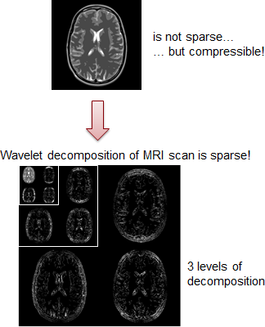
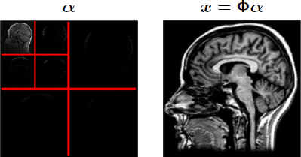
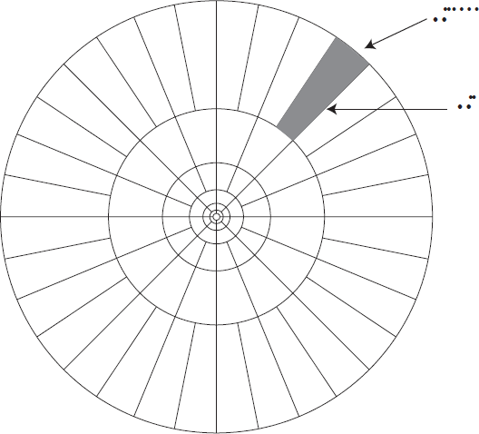
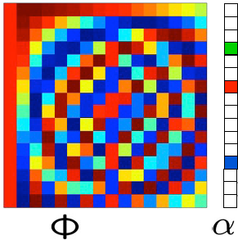
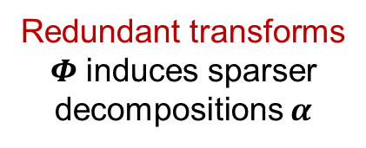
COSMIC: ISSUES & LOCKS UP (1/4)
MRI: Optimize image representation & increase sparsity
Redundant transforms
$Φ$ induces sparser
decompositions $α$
Curvelets
Starlets, shearlets
CosmoStat NeuroSpin
Notes:
Objectifs conjoints/partagés entre l’IRM et la cosmologie (ou radio-astronomie)
L’équipe de NeuroSpin a principalement travaillé sur le problème d’acquisition en CS tandis que l’équipe CosmoStat s’est plutôt focalisée sur le problème de reconstruction. Nous souhaitons donc croiser les expertises et les compétences afin :
d’améliorer la qualité des images 2D ou 3D à reconstruire en IRM ; Pour ce faire NeuroSpin s’appuiera sur l’expertise en traitement du signal et des images de CosmoStat et plus particulièrement sur leur savoir faire dans la conception et le choix de représentations parcimonieuses (e.g., curvelets 2D ou 3D) dans lesquelles on peut injecter des informations géométriques sur les images à reconstruire (e.g., orientation des contours). Verrou : Il n’est pas évident que les transformations optimales en astronomie le soient aussi en IRM.
Pour améliorer le rapport signal sur bruit, on utilise de plus en plus des senseurs multi-canaux (on parle d’antenne multi-canaux en IRM), mais ceci complique significativement le problème de reconstruction et la taille des données à gérer (plusieurs dizaines de Go par acquisition). L’expertise de CosmoStat en CS pour l’imagerie multi-canaux sera là encore mise à profit pour choisir les meilleurs algorithmes de reconstruction, en particulier on regardera l’algorithme Iterative Reweighted Least Squares qui dans une extension récente permet de gérer une régularisation en norme L0 au lieu de L1 et des données de grande taille.
Etudier si les trajectoires régulières proposées par NeuroSpin pour l’échantillonnage compressif optimal en IRM peuvent s’étendre au schéma d’acquisition en radio-astronomie et donc être profitables à CosmoStat. Verrou : les contraintes d’acquisition à modéliser en radio-astronomie ne sont pas les mêmes qu’en IRM.
Développer ensemble des algorithmes de reconstruction rapides qui permettent de viser une implémentation en ligne (solution Gadgetron en IRM) afin de ne pas perdre à la reconstruction, le gain de temps obtenu par une acquisition compressée ! Verrou : être proche du temps réel donc utiliser des solutions parallélisables.
Étendre les techniques développées pour reconstruire des cubes hyperspectrales en radio-astronomie.

Slide 10
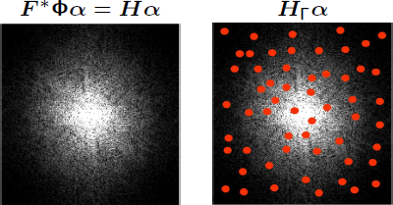



COSMIC: ISSUES & LOCKS UP (2/4)
MRI: Optimize image reconstruction
Synthesis formulation (eg, FISTA):
Analysis formulation (eg, ADMM):
Observation model:
Equivalence between synthesis & analysis formulations for wavelet bases
Faster algorithms for the analysis formulation with redundant transforms
Extensions to 3D imaging & multi-channel data
CosmoStat NeuroSpin
Notes:
Objectifs conjoints/partagés entre l’IRM et la cosmologie (ou radio-astronomie)
L’équipe de NeuroSpin a principalement travaillé sur le problème d’acquisition en CS tandis que l’équipe CosmoStat s’est plutôt focalisée sur le problème de reconstruction. Nous souhaitons donc croiser les expertises et les compétences afin :
d’améliorer la qualité des images 2D ou 3D à reconstruire en IRM ; Pour ce faire NeuroSpin s’appuiera sur l’expertise en traitement du signal et des images de CosmoStat et plus particulièrement sur leur savoir faire dans la conception et le choix de représentations parcimonieuses (e.g., curvelets 2D ou 3D) dans lesquelles on peut injecter des informations géométriques sur les images à reconstruire (e.g., orientation des contours). Verrou : Il n’est pas évident que les transformations optimales en astronomie le soient aussi en IRM.
Pour améliorer le rapport signal sur bruit, on utilise de plus en plus des senseurs multi-canaux (on parle d’antenne multi-canaux en IRM), mais ceci complique significativement le problème de reconstruction et la taille des données à gérer (plusieurs dizaines de Go par acquisition). L’expertise de CosmoStat en CS pour l’imagerie multi-canaux sera là encore mise à profit pour choisir les meilleurs algorithmes de reconstruction, en particulier on regardera l’algorithme Iterative Reweighted Least Squares qui dans une extension récente permet de gérer une régularisation en norme L0 au lieu de L1 et des données de grande taille.
Etudier si les trajectoires régulières proposées par NeuroSpin pour l’échantillonnage compressif optimal en IRM peuvent s’étendre au schéma d’acquisition en radio-astronomie et donc être profitables à CosmoStat. Verrou : les contraintes d’acquisition à modéliser en radio-astronomie ne sont pas les mêmes qu’en IRM.
Développer ensemble des algorithmes de reconstruction rapides qui permettent de viser une implémentation en ligne (solution Gadgetron en IRM) afin de ne pas perdre à la reconstruction, le gain de temps obtenu par une acquisition compressée ! Verrou : être proche du temps réel donc utiliser des solutions parallélisables.
Étendre les techniques développées pour reconstruire des cubes hyperspectrales en radio-astronomie.

Slide 11
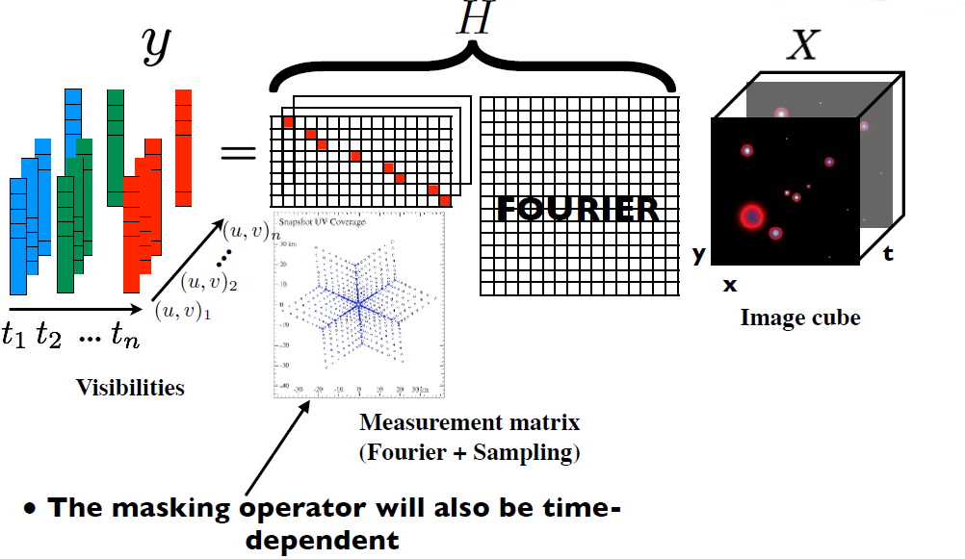
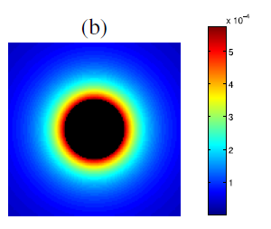
COSMIC: ISSUES & LOCKS UP (3/4)
Radio-interferometry: Optimize measurement matrix
NeuroSpin CosmoStat
Notes:
Objectifs conjoints/partagés entre l’IRM et la cosmologie (ou radio-astronomie)
L’équipe de NeuroSpin a principalement travaillé sur le problème d’acquisition en CS tandis que l’équipe CosmoStat s’est plutôt focalisée sur le problème de reconstruction. Nous souhaitons donc croiser les expertises et les compétences afin :
d’améliorer la qualité des images 2D ou 3D à reconstruire en IRM ; Pour ce faire NeuroSpin s’appuiera sur l’expertise en traitement du signal et des images de CosmoStat et plus particulièrement sur leur savoir faire dans la conception et le choix de représentations parcimonieuses (e.g., curvelets 2D ou 3D) dans lesquelles on peut injecter des informations géométriques sur les images à reconstruire (e.g., orientation des contours). Verrou : Il n’est pas évident que les transformations optimales en astronomie le soient aussi en IRM.
Pour améliorer le rapport signal sur bruit, on utilise de plus en plus des senseurs multi-canaux (on parle d’antenne multi-canaux en IRM), mais ceci complique significativement le problème de reconstruction et la taille des données à gérer (plusieurs dizaines de Go par acquisition). L’expertise de CosmoStat en CS pour l’imagerie multi-canaux sera là encore mise à profit pour choisir les meilleurs algorithmes de reconstruction, en particulier on regardera l’algorithme Iterative Reweighted Least Squares qui dans une extension récente permet de gérer une régularisation en norme L0 au lieu de L1 et des données de grande taille.
Etudier si les trajectoires régulières proposées par NeuroSpin pour l’échantillonnage compressif optimal en IRM peuvent s’étendre au schéma d’acquisition en radio-astronomie et donc être profitables à CosmoStat. Verrou : les contraintes d’acquisition à modéliser en radio-astronomie ne sont pas les mêmes qu’en IRM.
Développer ensemble des algorithmes de reconstruction rapides qui permettent de viser une implémentation en ligne (solution Gadgetron en IRM) afin de ne pas perdre à la reconstruction, le gain de temps obtenu par une acquisition compressée ! Verrou : être proche du temps réel donc utiliser des solutions parallélisables.
Étendre les techniques développées pour reconstruire des cubes hyperspectrales en radio-astronomie.

Slide 12
COSMIC: ISSUES & LOCKS UP (4/4)
Computational aspects:
  Scalability of 2D reconstruction algorithms to 3D imaging
  Addressing the case of non-Cartesian Fourier data
  Parallel programming on multi-CPU and GPU architectures
  using the most convenient languages (Python, Julia) on
  top of C/C++ libraries
NeuroSpin CosmoStat
Notes:
Objectifs conjoints/partagés entre l’IRM et la cosmologie (ou radio-astronomie)
L’équipe de NeuroSpin a principalement travaillé sur le problème d’acquisition en CS tandis que l’équipe CosmoStat s’est plutôt focalisée sur le problème de reconstruction. Nous souhaitons donc croiser les expertises et les compétences afin :
d’améliorer la qualité des images 2D ou 3D à reconstruire en IRM ; Pour ce faire NeuroSpin s’appuiera sur l’expertise en traitement du signal et des images de CosmoStat et plus particulièrement sur leur savoir faire dans la conception et le choix de représentations parcimonieuses (e.g., curvelets 2D ou 3D) dans lesquelles on peut injecter des informations géométriques sur les images à reconstruire (e.g., orientation des contours). Verrou : Il n’est pas évident que les transformations optimales en astronomie le soient aussi en IRM.
Pour améliorer le rapport signal sur bruit, on utilise de plus en plus des senseurs multi-canaux (on parle d’antenne multi-canaux en IRM), mais ceci complique significativement le problème de reconstruction et la taille des données à gérer (plusieurs dizaines de Go par acquisition). L’expertise de CosmoStat en CS pour l’imagerie multi-canaux sera là encore mise à profit pour choisir les meilleurs algorithmes de reconstruction, en particulier on regardera l’algorithme Iterative Reweighted Least Squares qui dans une extension récente permet de gérer une régularisation en norme L0 au lieu de L1 et des données de grande taille.
Etudier si les trajectoires régulières proposées par NeuroSpin pour l’échantillonnage compressif optimal en IRM peuvent s’étendre au schéma d’acquisition en radio-astronomie et donc être profitables à CosmoStat. Verrou : les contraintes d’acquisition à modéliser en radio-astronomie ne sont pas les mêmes qu’en IRM.
Développer ensemble des algorithmes de reconstruction rapides qui permettent de viser une implémentation en ligne (solution Gadgetron en IRM) afin de ne pas perdre à la reconstruction, le gain de temps obtenu par une acquisition compressée ! Verrou : être proche du temps réel donc utiliser des solutions parallélisables.
Étendre les techniques développées pour reconstruire des cubes hyperspectrales en radio-astronomie.

Slide 13
COSMIC: AGENDA & DELIVERABLES
Hiring master trainees:
Sylvain Lannuzel (ECP+M2R)
…
CosmoStat NeuroSpin
D1:Improved 2D reconstruction
D3: In-vivo Human
acquisitions
D4: (2D+t) & 3D imaging
09/2016
10/2016
12/2016
…
04/2017
…
09/2017
…
…
M1: Kick-off
Meeting
M2: Advances on
MRI reconstruction
M3: Gain in performance
& scalability
M4: Wrap-up
New PhD student:
Loubna El Gueddari
D5: Gadgetron
demonstrator
NeuroSpin CosmoStat
D2: Parallel programming (code analysis, acceleration)
Notes:
Objectifs conjoints/partagés entre l’IRM et la cosmologie (ou radio-astronomie)
L’équipe de NeuroSpin a principalement travaillé sur le problème d’acquisition en CS tandis que l’équipe CosmoStat s’est plutôt focalisée sur le problème de reconstruction. Nous souhaitons donc croiser les expertises et les compétences afin :
d’améliorer la qualité des images 2D ou 3D à reconstruire en IRM ; Pour ce faire NeuroSpin s’appuiera sur l’expertise en traitement du signal et des images de CosmoStat et plus particulièrement sur leur savoir faire dans la conception et le choix de représentations parcimonieuses (e.g., curvelets 2D ou 3D) dans lesquelles on peut injecter des informations géométriques sur les images à reconstruire (e.g., orientation des contours). Verrou : Il n’est pas évident que les transformations optimales en astronomie le soient aussi en IRM.
Pour améliorer le rapport signal sur bruit, on utilise de plus en plus des senseurs multi-canaux (on parle d’antenne multi-canaux en IRM), mais ceci complique significativement le problème de reconstruction et la taille des données à gérer (plusieurs dizaines de Go par acquisition). L’expertise de CosmoStat en CS pour l’imagerie multi-canaux sera là encore mise à profit pour choisir les meilleurs algorithmes de reconstruction, en particulier on regardera l’algorithme Iterative Reweighted Least Squares qui dans une extension récente permet de gérer une régularisation en norme L0 au lieu de L1 et des données de grande taille.
Etudier si les trajectoires régulières proposées par NeuroSpin pour l’échantillonnage compressif optimal en IRM peuvent s’étendre au schéma d’acquisition en radio-astronomie et donc être profitables à CosmoStat. Verrou : les contraintes d’acquisition à modéliser en radio-astronomie ne sont pas les mêmes qu’en IRM.
Développer ensemble des algorithmes de reconstruction rapides qui permettent de viser une implémentation en ligne (solution Gadgetron en IRM) afin de ne pas perdre à la reconstruction, le gain de temps obtenu par une acquisition compressée ! Verrou : être proche du temps réel donc utiliser des solutions parallélisables.
Étendre les techniques développées pour reconstruire des cubes hyperspectrales en radio-astronomie.

Slide 14

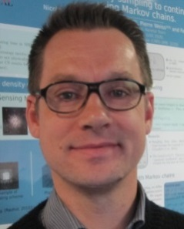
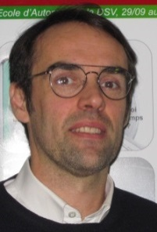
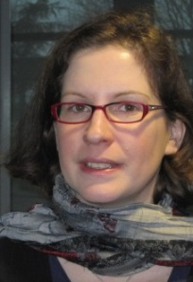
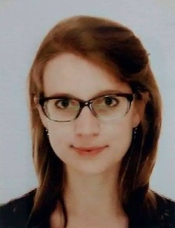
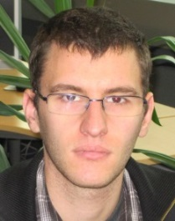
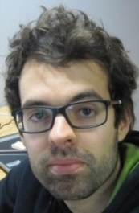
COSMIC CONSORTIUM: NEUROSPIN TEAM
Expertise in:
MR Physics & signal processing
Design of CS schemes
Non-Cartesian reconstruction
Parallelization of algorithms (GPU)
NeuroSpin (UNATI-UNIRS)
Ph. Ciuciu (leader)
A. Vignaud
C. Lerman
CS in MRI
Neuroimaging scientist
MR Physicists
C. Lazarus
PhD Student
A. Coste
PhD Student
A. Grigis
CS-MRI
CS-MRI
Engineer
Notes:
Objectifs conjoints/partagés entre l’IRM et la cosmologie (ou radio-astronomie)
L’équipe de NeuroSpin a principalement travaillé sur le problème d’acquisition en CS tandis que l’équipe CosmoStat s’est plutôt focalisée sur le problème de reconstruction. Nous souhaitons donc croiser les expertises et les compétences afin :
d’améliorer la qualité des images 2D ou 3D à reconstruire en IRM ; Pour ce faire NeuroSpin s’appuiera sur l’expertise en traitement du signal et des images de CosmoStat et plus particulièrement sur leur savoir faire dans la conception et le choix de représentations parcimonieuses (e.g., curvelets 2D ou 3D) dans lesquelles on peut injecter des informations géométriques sur les images à reconstruire (e.g., orientation des contours). Verrou : Il n’est pas évident que les transformations optimales en astronomie le soient aussi en IRM.
Pour améliorer le rapport signal sur bruit, on utilise de plus en plus des senseurs multi-canaux (on parle d’antenne multi-canaux en IRM), mais ceci complique significativement le problème de reconstruction et la taille des données à gérer (plusieurs dizaines de Go par acquisition). L’expertise de CosmoStat en CS pour l’imagerie multi-canaux sera là encore mise à profit pour choisir les meilleurs algorithmes de reconstruction, en particulier on regardera l’algorithme Iterative Reweighted Least Squares qui dans une extension récente permet de gérer une régularisation en norme L0 au lieu de L1 et des données de grande taille.
Etudier si les trajectoires régulières proposées par NeuroSpin pour l’échantillonnage compressif optimal en IRM peuvent s’étendre au schéma d’acquisition en radio-astronomie et donc être profitables à CosmoStat. Verrou : les contraintes d’acquisition à modéliser en radio-astronomie ne sont pas les mêmes qu’en IRM.
Développer ensemble des algorithmes de reconstruction rapides qui permettent de viser une implémentation en ligne (solution Gadgetron en IRM) afin de ne pas perdre à la reconstruction, le gain de temps obtenu par une acquisition compressée ! Verrou : être proche du temps réel donc utiliser des solutions parallélisables.
Étendre les techniques développées pour reconstruire des cubes hyperspectrales en radio-astronomie.

Slide 15
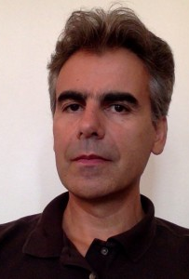
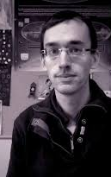
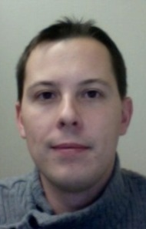
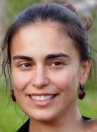
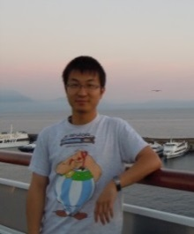
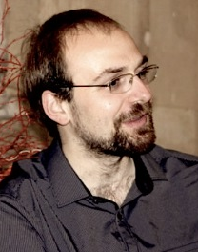
COSMIC CONSORTIUM: COSMOSTAT TEAM
Expertise in:
Astronomy and Signal processing
2D/3D sparse decompositions
Modeling of prior informations
Inverse problem solving
Astrophysics Division (CosmoStat)
J.-L. Starck (leader)
J. Bobin
F. Sureau
CS in Astronomy
Research Director
Sparse image analysis
S. Pires
M. Jiang
PhD Student
J. Girard
Euclid scientist
CS in Astronomy
Radio-astronomer
CS-MRI
Notes:
Objectifs conjoints/partagés entre l’IRM et la cosmologie (ou radio-astronomie)
L’équipe de NeuroSpin a principalement travaillé sur le problème d’acquisition en CS tandis que l’équipe CosmoStat s’est plutôt focalisée sur le problème de reconstruction. Nous souhaitons donc croiser les expertises et les compétences afin :
d’améliorer la qualité des images 2D ou 3D à reconstruire en IRM ; Pour ce faire NeuroSpin s’appuiera sur l’expertise en traitement du signal et des images de CosmoStat et plus particulièrement sur leur savoir faire dans la conception et le choix de représentations parcimonieuses (e.g., curvelets 2D ou 3D) dans lesquelles on peut injecter des informations géométriques sur les images à reconstruire (e.g., orientation des contours). Verrou : Il n’est pas évident que les transformations optimales en astronomie le soient aussi en IRM.
Pour améliorer le rapport signal sur bruit, on utilise de plus en plus des senseurs multi-canaux (on parle d’antenne multi-canaux en IRM), mais ceci complique significativement le problème de reconstruction et la taille des données à gérer (plusieurs dizaines de Go par acquisition). L’expertise de CosmoStat en CS pour l’imagerie multi-canaux sera là encore mise à profit pour choisir les meilleurs algorithmes de reconstruction, en particulier on regardera l’algorithme Iterative Reweighted Least Squares qui dans une extension récente permet de gérer une régularisation en norme L0 au lieu de L1 et des données de grande taille.
Etudier si les trajectoires régulières proposées par NeuroSpin pour l’échantillonnage compressif optimal en IRM peuvent s’étendre au schéma d’acquisition en radio-astronomie et donc être profitables à CosmoStat. Verrou : les contraintes d’acquisition à modéliser en radio-astronomie ne sont pas les mêmes qu’en IRM.
Développer ensemble des algorithmes de reconstruction rapides qui permettent de viser une implémentation en ligne (solution Gadgetron en IRM) afin de ne pas perdre à la reconstruction, le gain de temps obtenu par une acquisition compressée ! Verrou : être proche du temps réel donc utiliser des solutions parallélisables.
Étendre les techniques développées pour reconstruire des cubes hyperspectrales en radio-astronomie.

Slide 16
COSMIC CONSORTIUM: JOINING OUR EFFORTS
Nurtering interactions
in Compressed
Sensing
NeuroSpin (UNATI-UNIRS)
Astrophysics Division (CosmoStat)
Ph. Ciuciu (leader)
A. Vignaud
C. Lerman
J.-L. Starck (leader)
J. Bobin
F. Sureau
Neuroimaging scientist
MR Physicists
Research Director
Sparse image analysis
C. Lazarus
PhD Student
A. Coste
PhD Student
A. Grigis
S. Pires
M. Jiang
PhD Student
J. Girard
CS-MRI
CS-MRI
Engineer
Euclid scientist
CS in Astronomy
Radio-astronomer
Notes:
Objectifs conjoints/partagés entre l’IRM et la cosmologie (ou radio-astronomie)
L’équipe de NeuroSpin a principalement travaillé sur le problème d’acquisition en CS tandis que l’équipe CosmoStat s’est plutôt focalisée sur le problème de reconstruction. Nous souhaitons donc croiser les expertises et les compétences afin :
d’améliorer la qualité des images 2D ou 3D à reconstruire en IRM ; Pour ce faire NeuroSpin s’appuiera sur l’expertise en traitement du signal et des images de CosmoStat et plus particulièrement sur leur savoir faire dans la conception et le choix de représentations parcimonieuses (e.g., curvelets 2D ou 3D) dans lesquelles on peut injecter des informations géométriques sur les images à reconstruire (e.g., orientation des contours). Verrou : Il n’est pas évident que les transformations optimales en astronomie le soient aussi en IRM.
Pour améliorer le rapport signal sur bruit, on utilise de plus en plus des senseurs multi-canaux (on parle d’antenne multi-canaux en IRM), mais ceci complique significativement le problème de reconstruction et la taille des données à gérer (plusieurs dizaines de Go par acquisition). L’expertise de CosmoStat en CS pour l’imagerie multi-canaux sera là encore mise à profit pour choisir les meilleurs algorithmes de reconstruction, en particulier on regardera l’algorithme Iterative Reweighted Least Squares qui dans une extension récente permet de gérer une régularisation en norme L0 au lieu de L1 et des données de grande taille.
Etudier si les trajectoires régulières proposées par NeuroSpin pour l’échantillonnage compressif optimal en IRM peuvent s’étendre au schéma d’acquisition en radio-astronomie et donc être profitables à CosmoStat. Verrou : les contraintes d’acquisition à modéliser en radio-astronomie ne sont pas les mêmes qu’en IRM.
Développer ensemble des algorithmes de reconstruction rapides qui permettent de viser une implémentation en ligne (solution Gadgetron en IRM) afin de ne pas perdre à la reconstruction, le gain de temps obtenu par une acquisition compressée ! Verrou : être proche du temps réel donc utiliser des solutions parallélisables.
Étendre les techniques développées pour reconstruire des cubes hyperspectrales en radio-astronomie.

Slide 17


Conclusion

